Slide 1
Web & Mobile Development
Programação para a WEB - cliente (client-side)

Slide 2
Git
O git é um sistema de controlo de versões.
Possibilita o rastreio de alterações, adicionar novos ficheiros, modificar ficheiros e caso essa alteração esteja errada, voltar ao estado inicial.
Tem a funcionalidade de inspecionar alterações (ex.: descobrir quando um erro foi gerado e como foi gerado).
Notes:
1º ponto – Dar exemplo de projetos grandes quando existe mais de um dev. Falar sobre o trabalho em equipe entre front-end e back-end.
2º Ponto – Falar também na importância de fazer backup – Explicar no futuro sobre o Notion.
3º Ponto - Lais Reiser os commits que foram enviado para uma certa branch, quem a fez e quais alterações.

Slide 3
Git
A distribuição de ficheiros é uma das funcionalidades mais importantes do git.
Quando um colaborador quer usar o projeto não vai usar o código diretamente no servidor, vai sim fazer o clone de todo o repositório e todas as alterações para a máquina local.
Notes:
Basicamente isso é a forma como é distribuído o código. Tem uma Main brach, e depois cada deve tem a sua branch local, onde irá trabalhar nela. E depois envia (faz um commit) para a o main.

Slide 4
Git
Se cada colaborador clonar todo o repositório para sua máquina ao usar o projeto, significa que todas as pessoas no seu projeto tem uma cópia local do trabalho, assim, caso o seu servidor/máquina tenha algum problema (ex.: avaria), todos os colaboradores possuem uma cópia do repositório e cada um deles pode para distribuir novamente para os outros colaboradores.
Notes:
Reforçar aqui o uso do backup.

Slide 5
Git
Para que um projeto seja totalmente perdido utilizando o Git só se houver apenas uma cópia do repositório, ou seja, tendo várias instâncias conseguimos ter backups recuperáveis.
Notes:
O que pode acontecer quando estiverem a trabalhar em um projeto sozinhos, sempre é bom manter um copia atualizada e sem bugs.

Slide 6
Git
O conceito de distribuição trás o conceito de branch e merge.
Branch é uma ramificação do seu projeto num certo ponto, uma cópia exata do projeto. Ou seja, podem ser feitas todas as alterações que pretender que não irá afetar o trabalho de outros colaboradores.
Por exemplo, um conjunto de colaboradores está responsável cada um por uma parte de um projeto, cada um desenvolve o seu trabalho sem interferir com os outros.
No final é possível combinar essa funcionalidade (merge) na versão final do projeto e partir desse ponto distribuir para os outros colaboradores envolvidos no projeto.

Slide 7
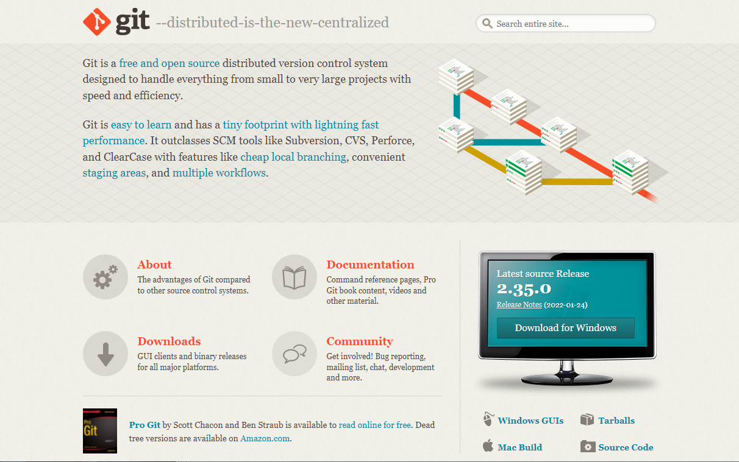
Instalação do Git
https://git-scm.com/

Slide 8
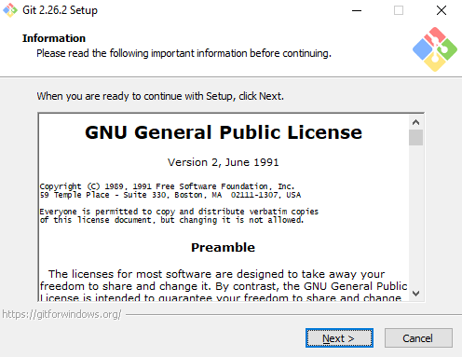
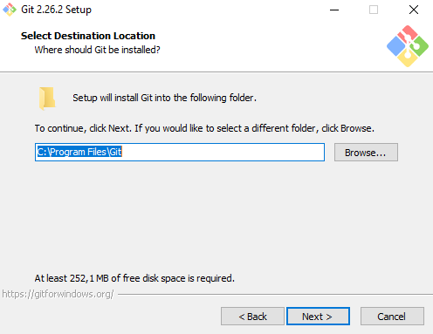
Instalação do Git

Slide 9
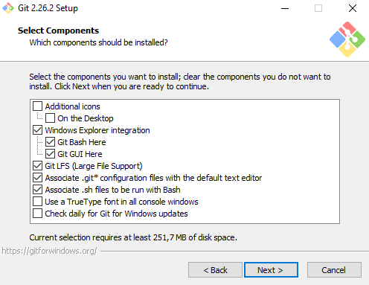
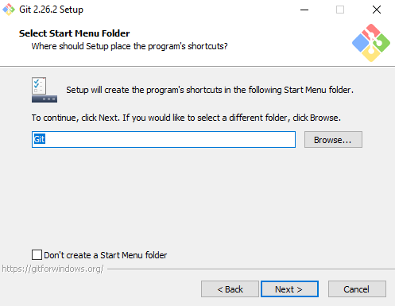
Instalação do Git

Slide 10
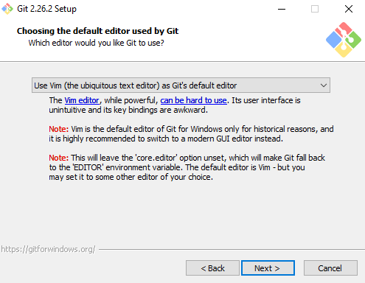
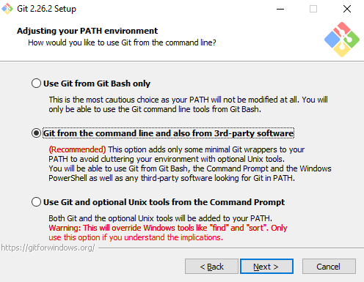
Instalação do Git

Slide 11
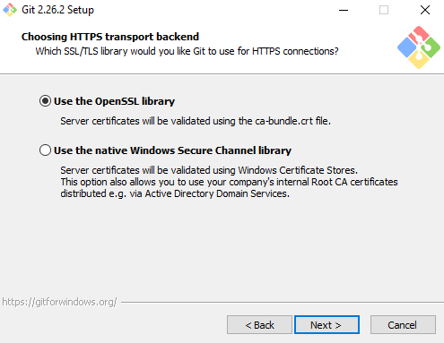
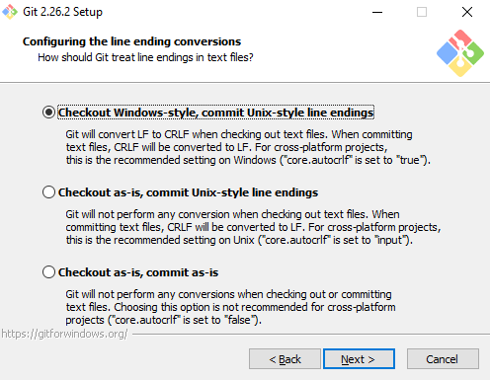
Instalação do Git

Slide 12
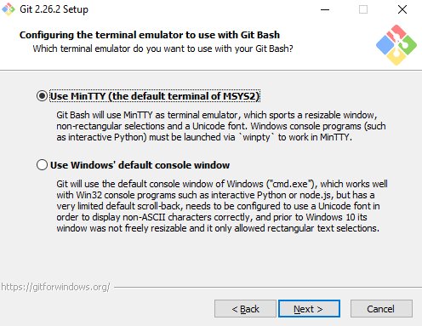
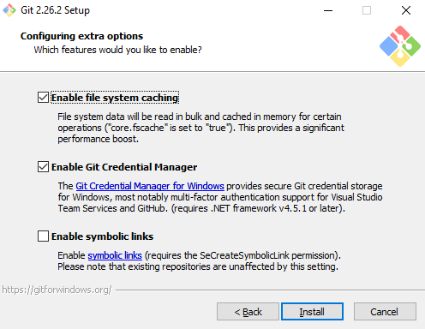
Instalação do Git

Slide 13
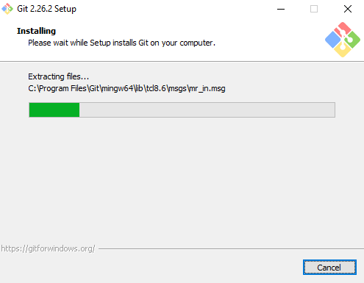
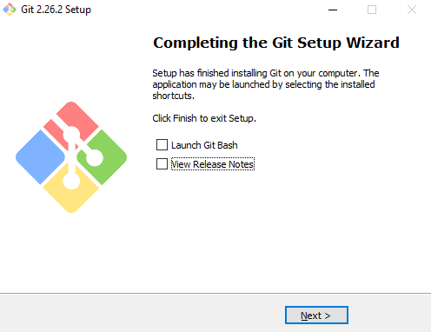
Instalação do Git

Slide 14
Exemplos de utilização
Nos slides seguintes iremos utilizar a bash do git, ainda assim podemos utilizar outros terminais como por exemplo o inserido diretamente no Visual Studio Code.
Notes:
Verificar se já está instalado o VS Code. Passar a primeira ficha de trabalho

Slide 15
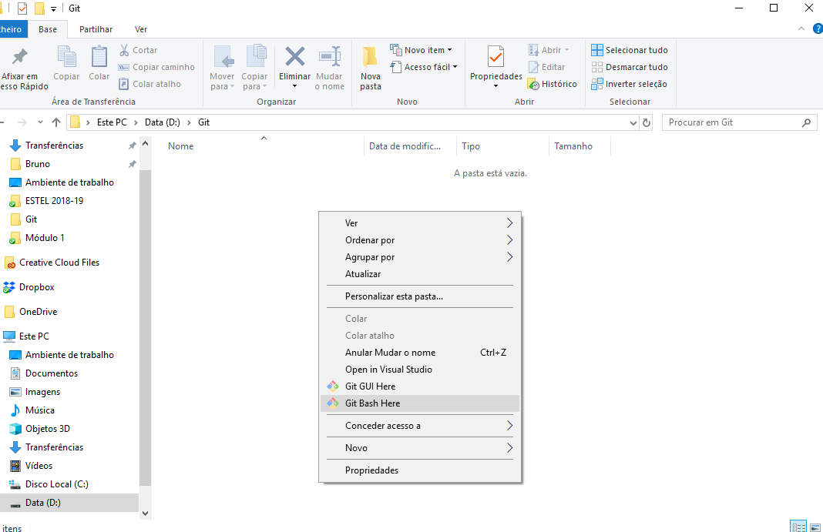
Criar pasta como repositório git
Criar uma pasta, e com o botão direito do rato abrir Git Bash Here

Slide 16
Criar pasta como repositório git
Para iniciarmos a pasta como um diretório git devemos usar o comando git init
Usando o comando dir –a conseguimos ver os ficheiros presentes na pasta. De notar que depois do comando git init passa a existir um ficheiro .git na pasta que será o responsável pela gestão do repositório. Também é visível a anotação (master) associada à pasta.

Slide 17
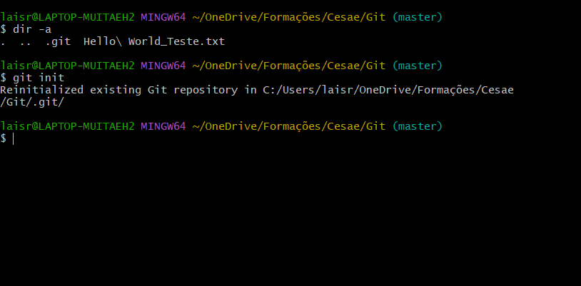
Criar pasta como repositório git

Slide 18
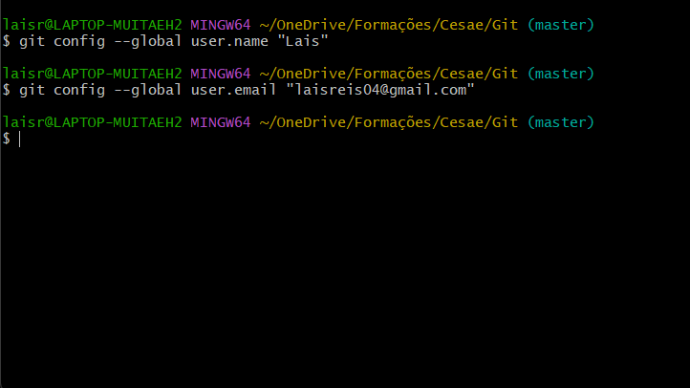
Primeiros passos
Em primeiro lugar deve ser definido o nome e email do utilizador que está a usar o repositório de forma a ser possível identificar unicamente cada colaborador.
Notes:
Esse comando vamos executar apenas 1 vez de forma a ficar gravado as credenciais, mas não garante a autenticidade do autor.

Slide 19
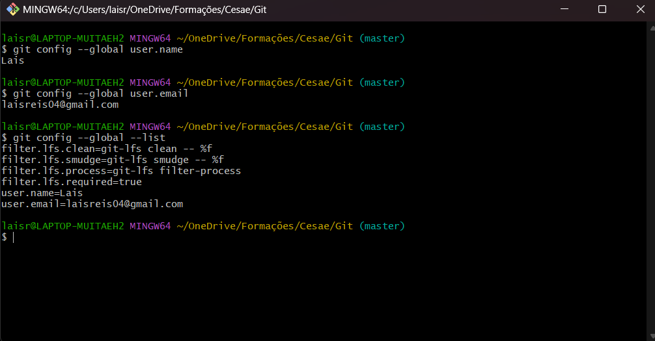
Primeiros passos
Para consultar os dados inseridos podemos inserir os mesmos comandos sem o valor entre aspas ou usando a flag --list

Slide 20
Verificar estado do repositório
Após a configuração do nome e email do utilizador e inicialização do repositório podemos verificar quais os ficheiros que estão a ser adicionados ao controlo de versões usando o comando git status
Notes:
O git Status vai apenas dizer quais os ficheiros que foram enviados e quais não foram.

Slide 21
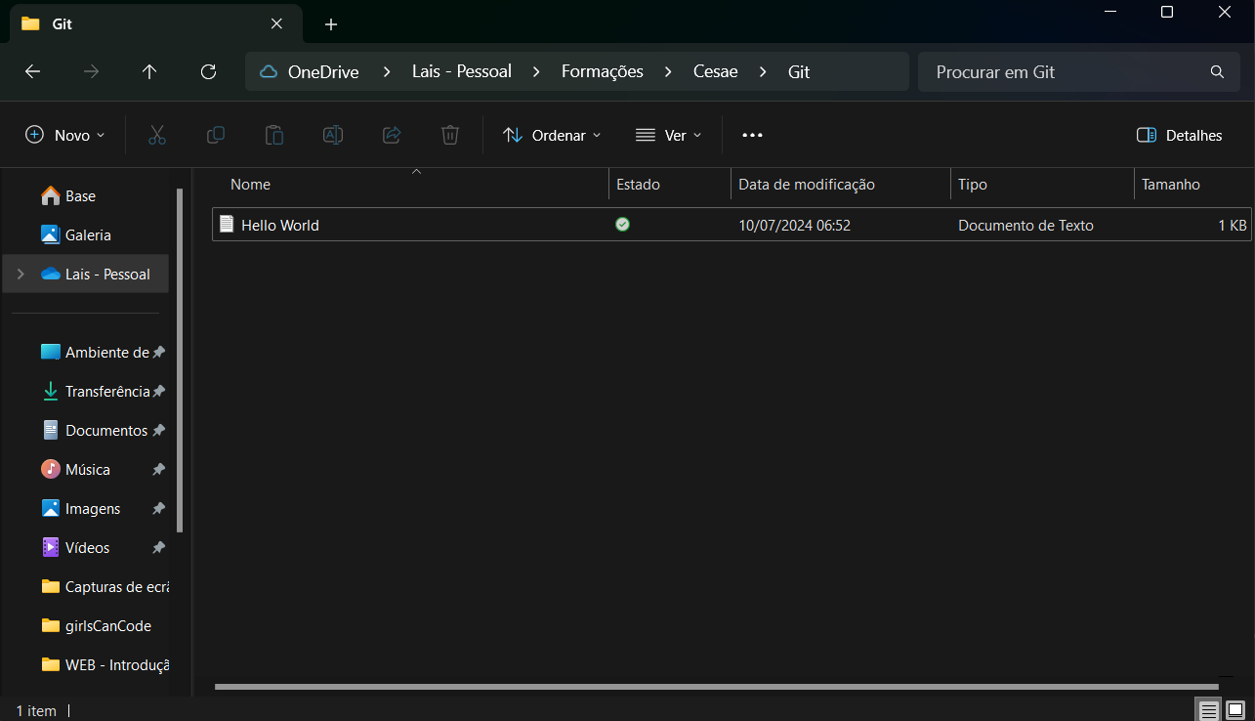
Verificar estado do repositório

Slide 22
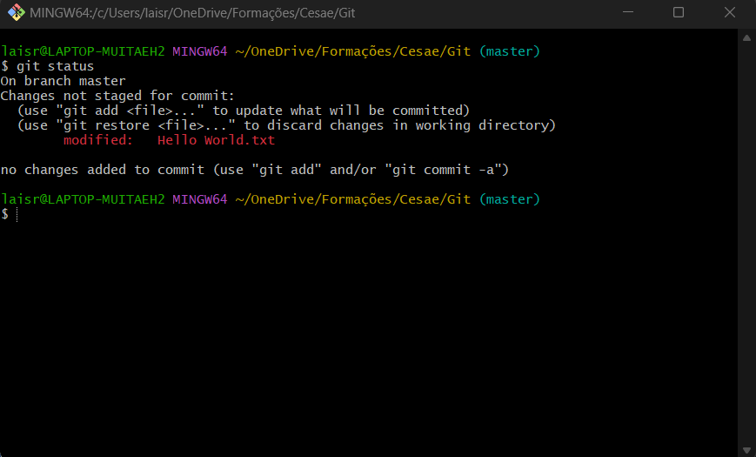
Verificar estado do repositório
Notes:
Fazer um git status

Slide 23
Adicionar ficheiros ao controlo de versão
Nesta fase conseguimos saber os ficheiros que não fazem parte do controlo de versão e adicioná-los usando um dos comandos:
git add nomeficheiro (adiciona apenas o ficheiro)
git add . (adiciona todos os ficheiros)

Slide 24
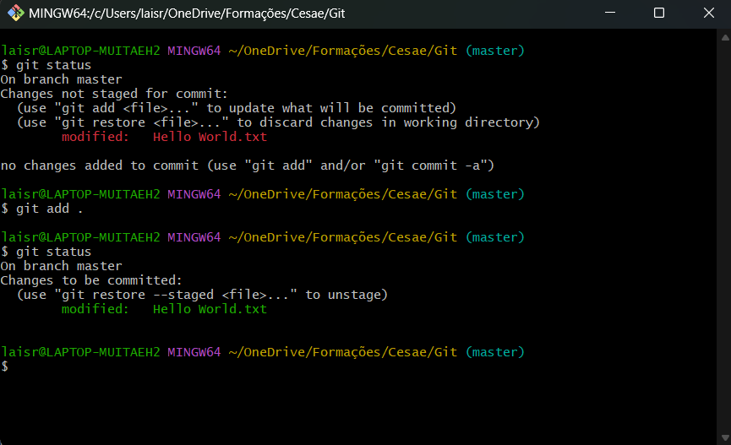
Adicionar ficheiros ao controlo de versão

Slide 25
Commit
Depois de adicionados os ficheiros vamos fazer um commit, associando-lhe um comentário, usando o comando:
git commit -m “Comentário”
Notes:
Commit nada ,mais é que um uma gravação do ficheiro com uma explicação quais foram as alterações que foram feitas. É sempre bom escrever o que exatamente foi alterado.

Slide 26
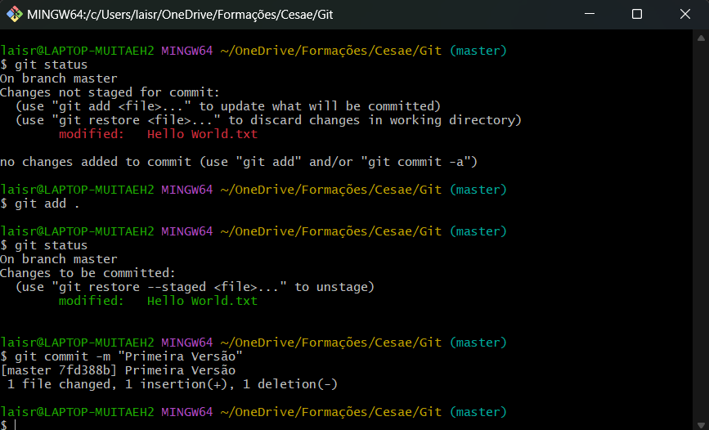
Commit

Slide 27
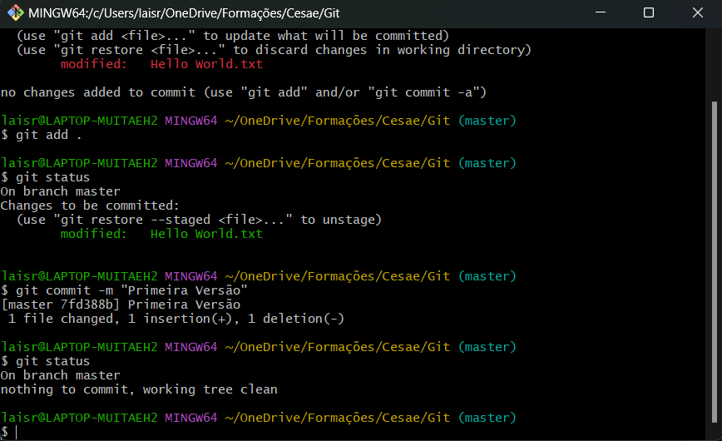
Verificar commit
Podemos agora fazendo git status verificar que não existe nenhuma alteração desde o commit.

Slide 28
Histórico de alterações
Vamos alterar o conteúdo do ficheiro.txt, adicionar o ficheiro ao próximo controlo de versão e fazer o commit.
Notes:
Fazer uma pequena revisão dos comandos: git init - para iniciar o repositório
Git status – verifica o status do repositório
Git add – adicona um fecheiro
Git add . – adicona todos os ficheiros
Git commit –m -> cria um commit com a mensagem

Slide 29
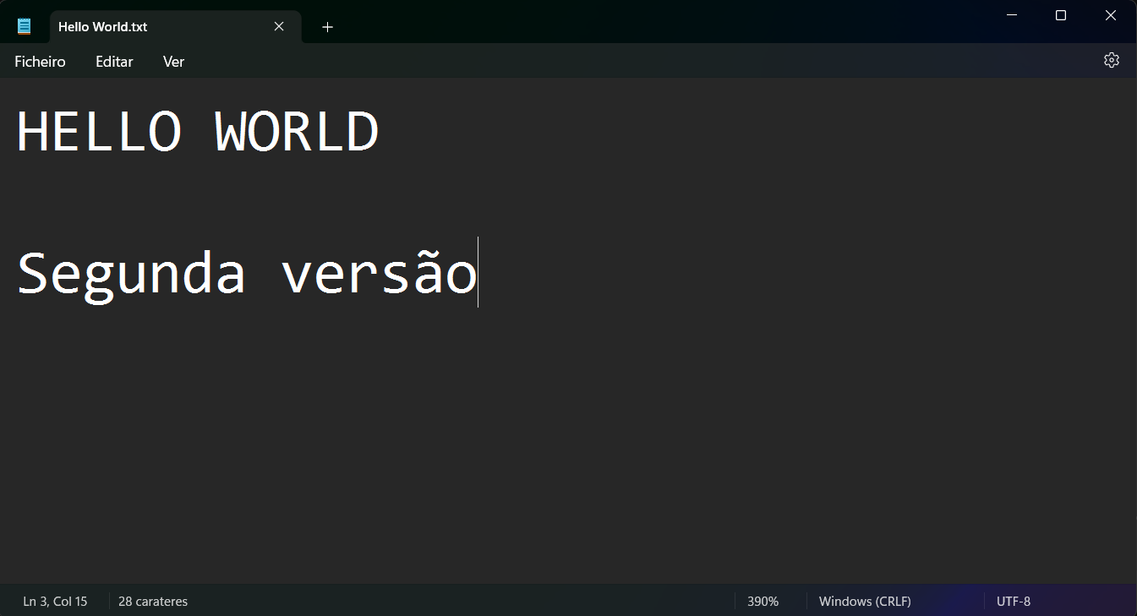
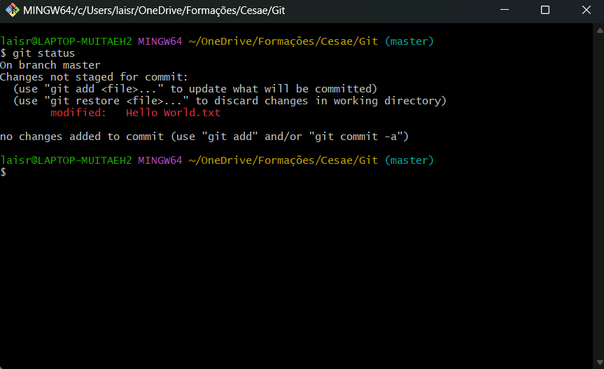
Histórico de alterações

Slide 30
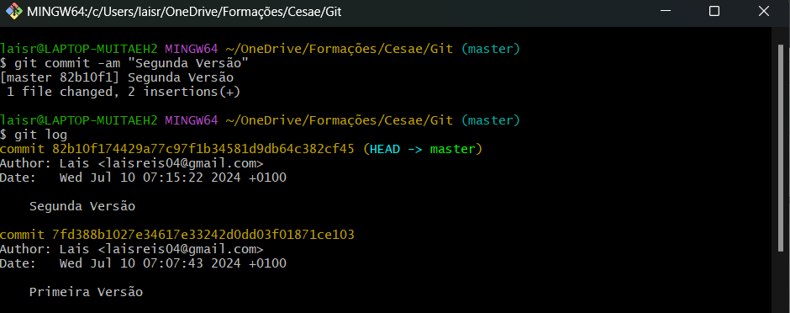
Histórico de alterações
Com o comando “git log” podemos verificar as várias versões que estão guardadas

Slide 31
Histórico de alterações
Para verificar as alterações que foram feitas entre dois commit podemos utilizar o comando:
git diff HASH1 HASH2
Substituindo hash1 e hash2 pelos códigos dos commit apresentados

Slide 32
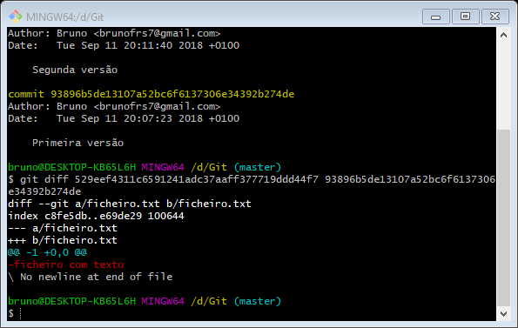
Histórico de alterações

Slide 33
Histórico de alterações
Utilizando o comando git log --stat conseguimos fazer uma análise mais aprofundada do log de versões

Slide 34
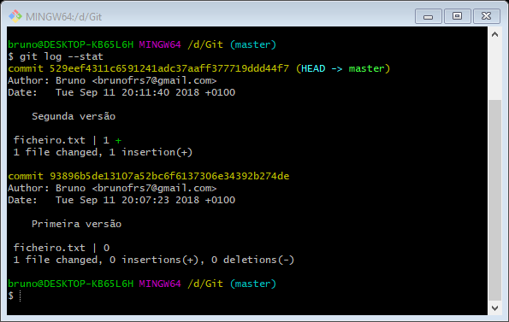
Histórico de alterações

Slide 35
Voltar a um commit anterior
É possível voltar a um commit anterior descartando as alterações efetuadas desde esse momento com o comando:
git checkout HASH

Slide 36
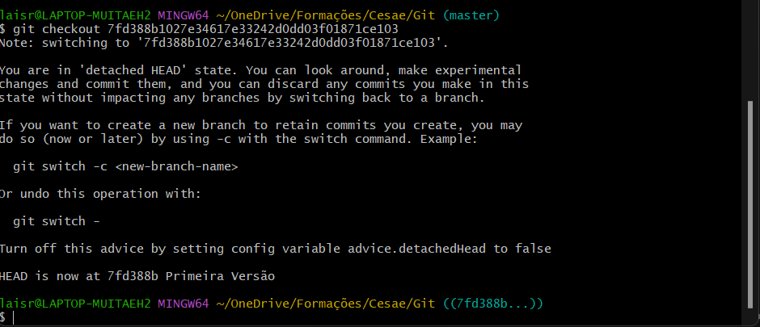
Voltar a um commit anterior

Slide 37
Voltar a um commit anterior
É imediatamente percetível que não estamos no último estado pois o valor a azul claro que indica a versão que estamos a usar deixou de ter a indicação de master para passar ao valor do commit.
Para além desta alteração, o ficheiro.txt voltou ao estado anterior ao último commit.
Nota: fazendo um git log apenas aparecerão os commit até ao atual.

Slide 38
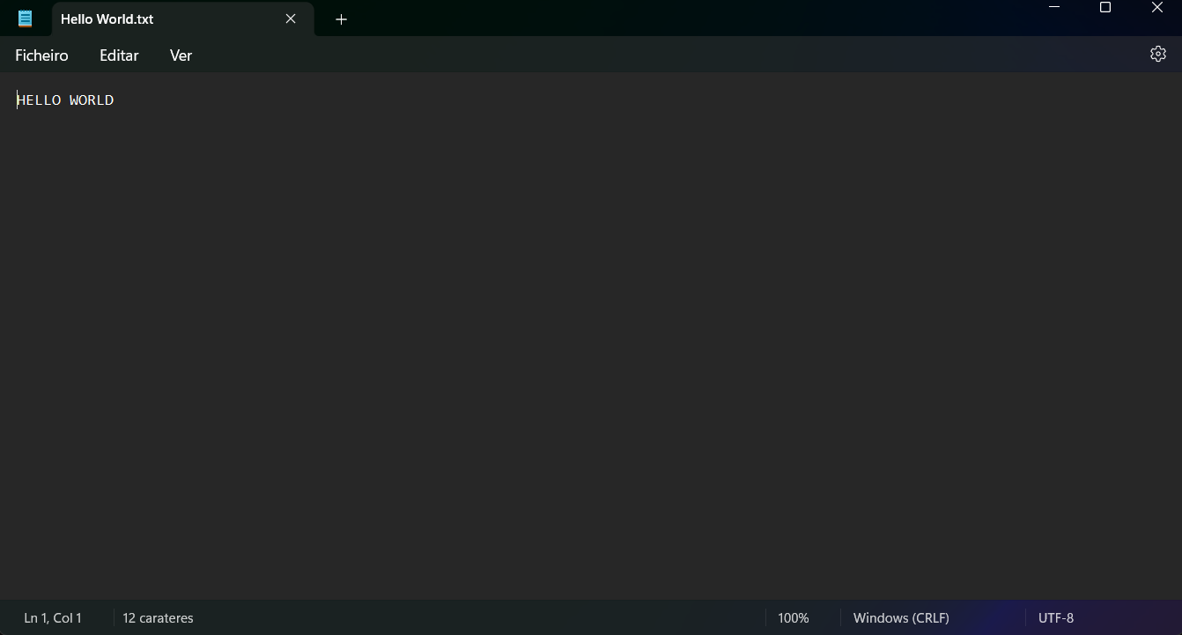
Voltar a um commit anterior

Slide 39
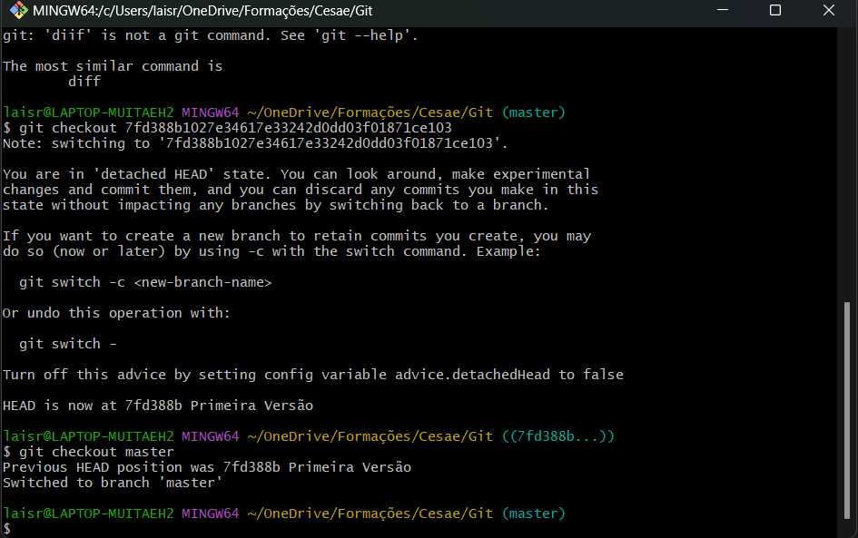
Voltar a um commit anterior
Para voltar ao último commit realizado basta utilizar o mesmo comando (git checkout) indicando que a HASH é a master

Slide 40
Desfazer alterações antes de commit
Colocando o cenário de que um ficheiro que foi alterado não o devia ter sido ou que a alteração efetuada está errada, é possível, apenas naquele ficheiro, ou conjunto de ficheiros, voltar ao estado anterior com o comando:
git checkout nomeficheiro
Caso sejam muitos ficheiros e quisermos todos podemos fazer:
git reset --hard

Slide 41
Desfazer alterações antes de commit
Considerando agora que a alteração realizada foi a criação de um ou mais ficheiros e que a mesma não devia ter sido realizada.
Como os ficheiros não foram adicionados ao commit o comando anterior não funciona, para isso podemos fazer o comando git clean -n para serem apresentados quais os ficheiros nessas condições e git clean -f para os eliminar.
Utilizando git clean -i podemos especificar quais os ficheiros a eliminar.
Nota: foram criados novos ficheiros na pasta de trabalho para realizar este exemplo.

Slide 42
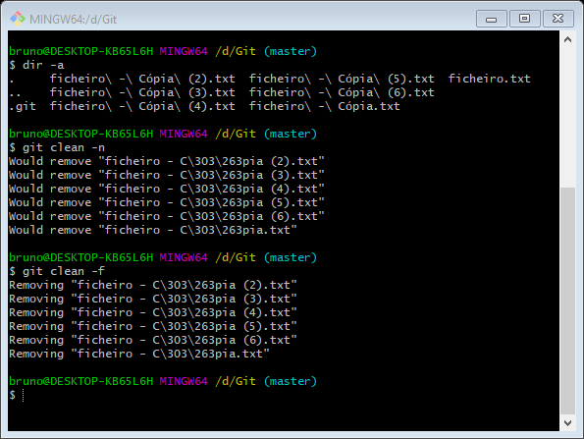
Desfazer alterações antes de commit

Slide 43
Ignorar ficheiros num commit
Para ignorar ficheiros basta acrescentar à pasta onde está configurado o repositório um ficheiro sem nome e com extensão .gitignore
Dentro deste ficheiro deve ser colocados os ficheiros ou tipo de ficheiros a excluir.
NOTA: em Windows não é possível criar um ficheiro sem nome, assim o ficheiro deve ter como nome .gitignore.

Slide 44
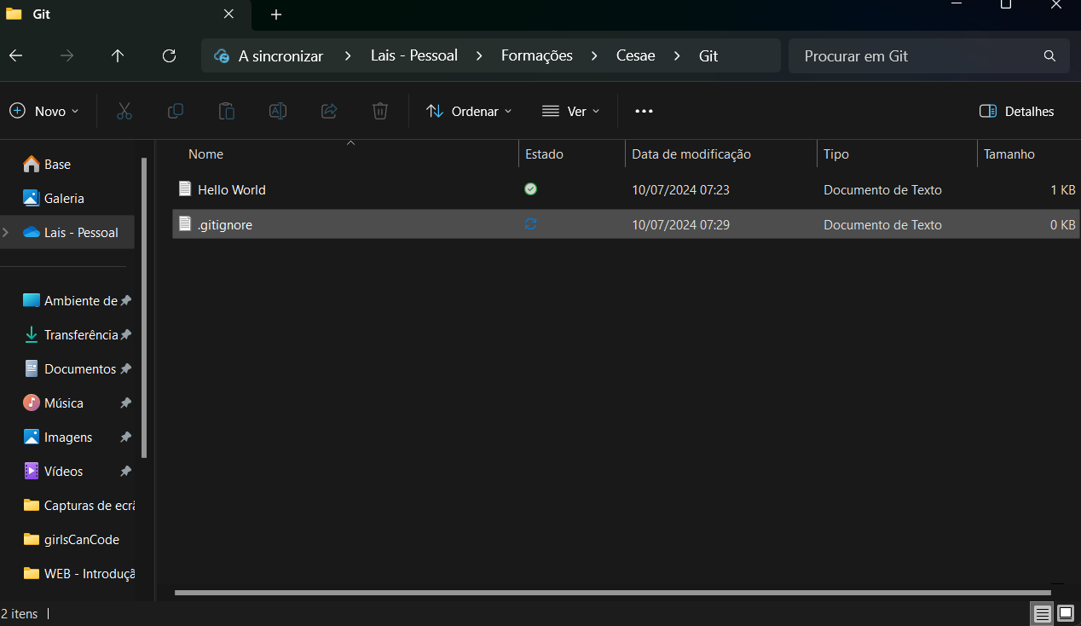
Ignorar ficheiros num commit

Slide 45
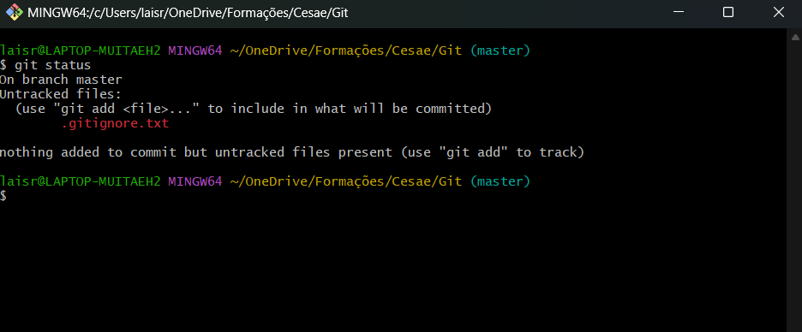
Ignorar ficheiros num commit

Slide 46
Clonar Repositório
Para clonar um repositório para uma nova pasta basta usar o comando git clone <origem> e especificar a origem de um repositório.
Nota: para além da última versão são clonados todos os commit anteriores.

Slide 47
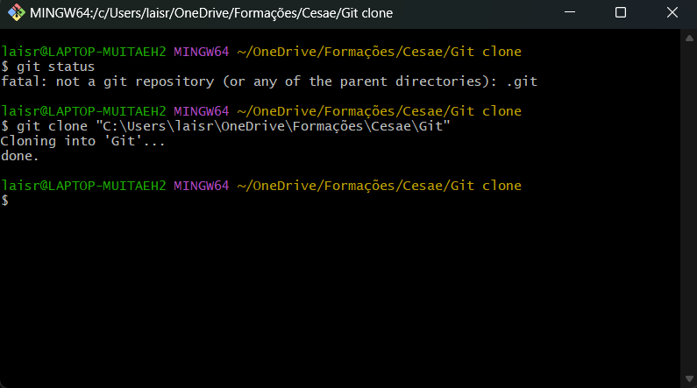
Clonar Repositório
Notes:
https://www.youtube.com/watch?v=w7JF8XSlO2M – para verem

Slide 48
GitHub
Notes:
Perguntar se alguém já tem, uma conta no GitHub, se não, ajudar eles a criarem uma conta.

Slide 49
GitHub
O GitHub é uma plataforma de armazenamento de projetos com controlo de versão em Git.
Vamos começar por criar um repositório no GitHub
Notes:
Perguntar se alguém já tem, uma conta no GitHub, se não, ajudar eles a criarem uma conta.

Slide 50
GitHub
Vamos criar uma conta no GitHub
Notes:
Perguntar se alguém já tem, uma conta no GitHub, se não, ajudar eles a criarem uma conta.

Slide 51

GitHub – Criar conta
Notes:
Criar um repositório através do site do GitHub.

Slide 52
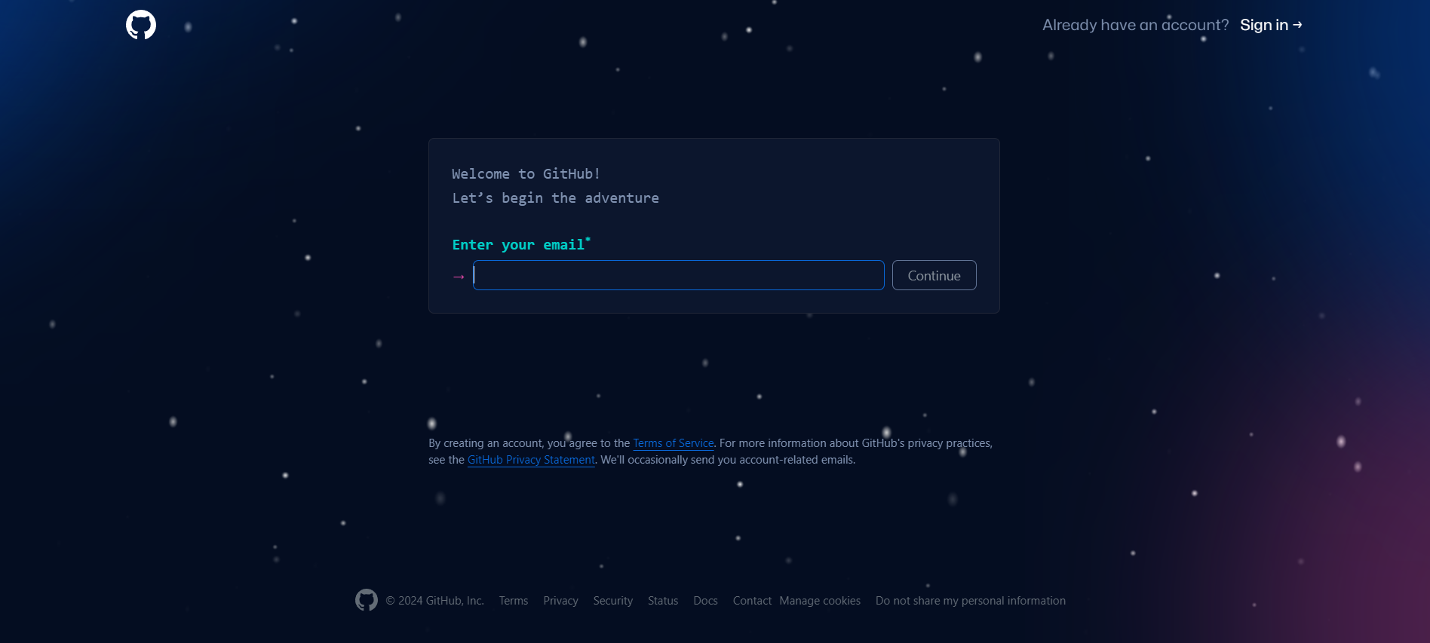
GitHub – Criar conta
Notes:
Criar um repositório através do site do GitHub.

Slide 53
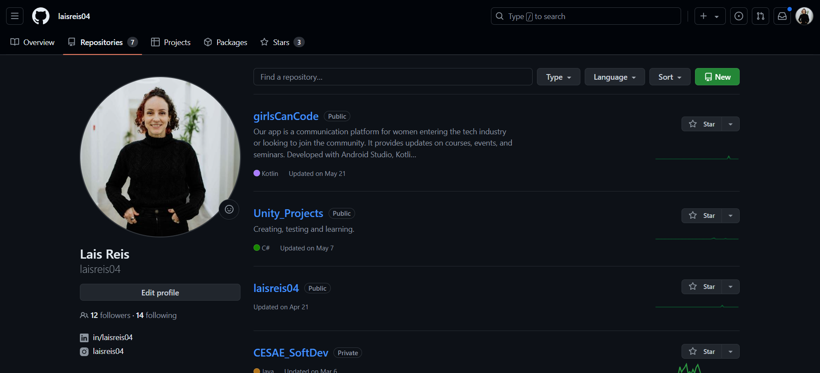
GitHub – Criar Repositório
Notes:
Criar um repositório através do site do GitHub.

Slide 54
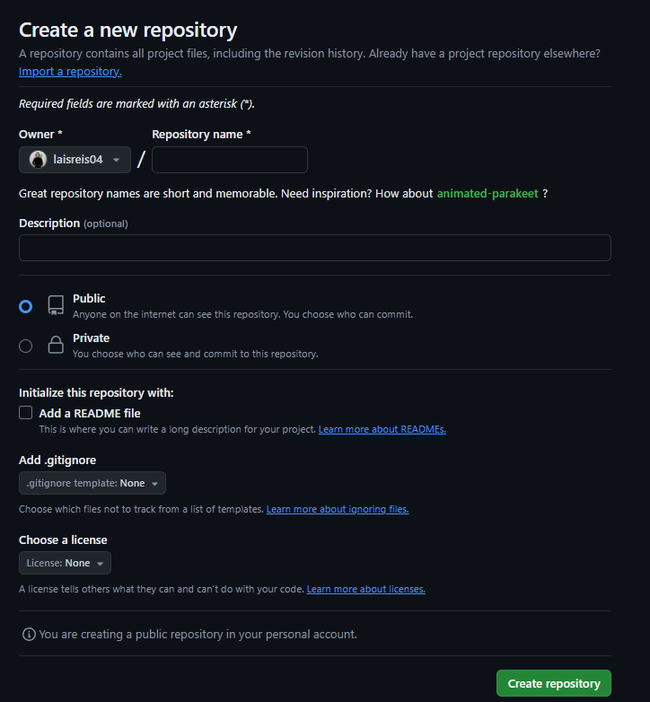
GitHub – Criar Repositório
Não devem conter acentos, e caracteres especiais.
Não usar espaço
Preferência de privacidade
Adicionar resumo sobre o projeto
Notes:
Explicar como devem ser o nomes dos repositório. Privacidade – Public – todos podem ver, qualquer pessoa que visite o seu perfil.
Private – Criar um repositório que só você pode ver.

Slide 55
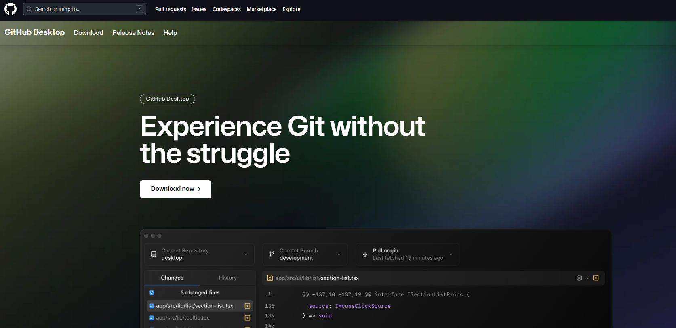
GitHub – Desktop
Notes:
Explicar como devem ser o nomes dos repositório. Privacidade – Public – todos podem ver, qualquer pessoa que visite o seu perfil.
Private – Criar um repositório que só você pode ver.

Slide 56
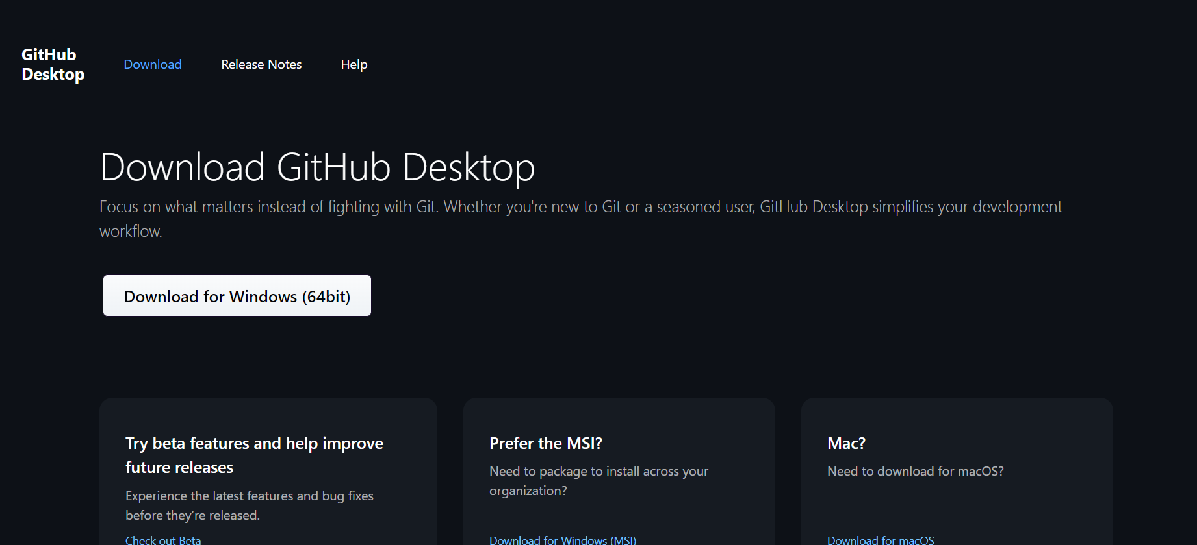
GitHub – Desktop
Notes:
Explicar como devem ser o nomes dos repositório. Privacidade – Public – todos podem ver, qualquer pessoa que visite o seu perfil.
Private – Criar um repositório que só você pode ver.

Slide 57
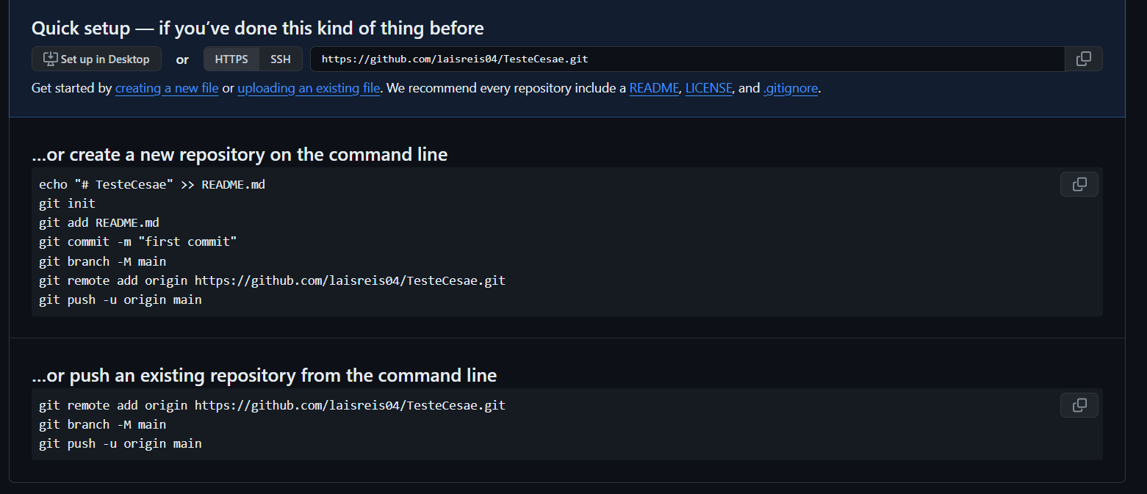
GitHub
Utilizando o link fornecido como origem do comando git clone conseguimos descarregar o repositório para a máquina local.

Slide 58
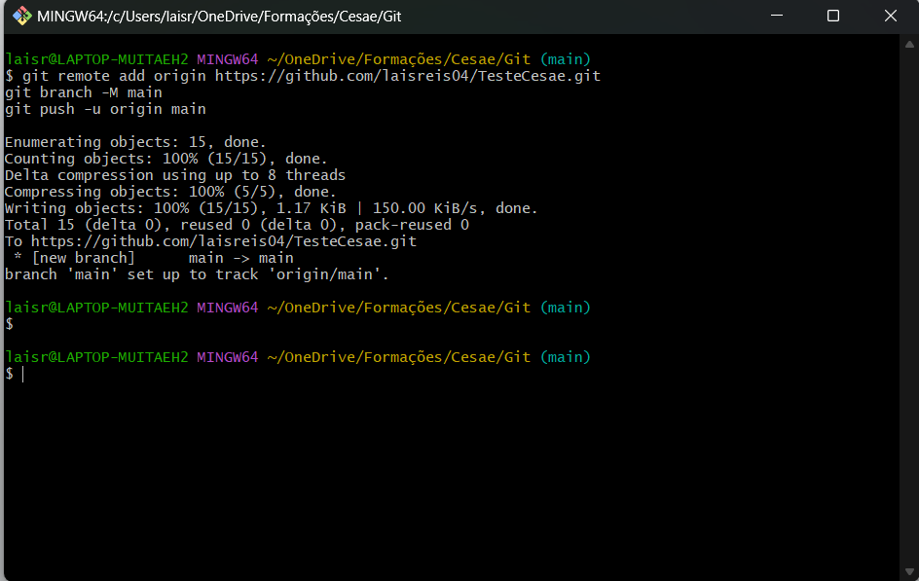
GitHub

Slide 59
GitHub
Após realizar algumas alterações queremos submeter o novo commit para o GitHub, para isso, após a criação do commit na máquina local deve ser utilizado o comando git push para enviar as alterações para o servidor.

Slide 60
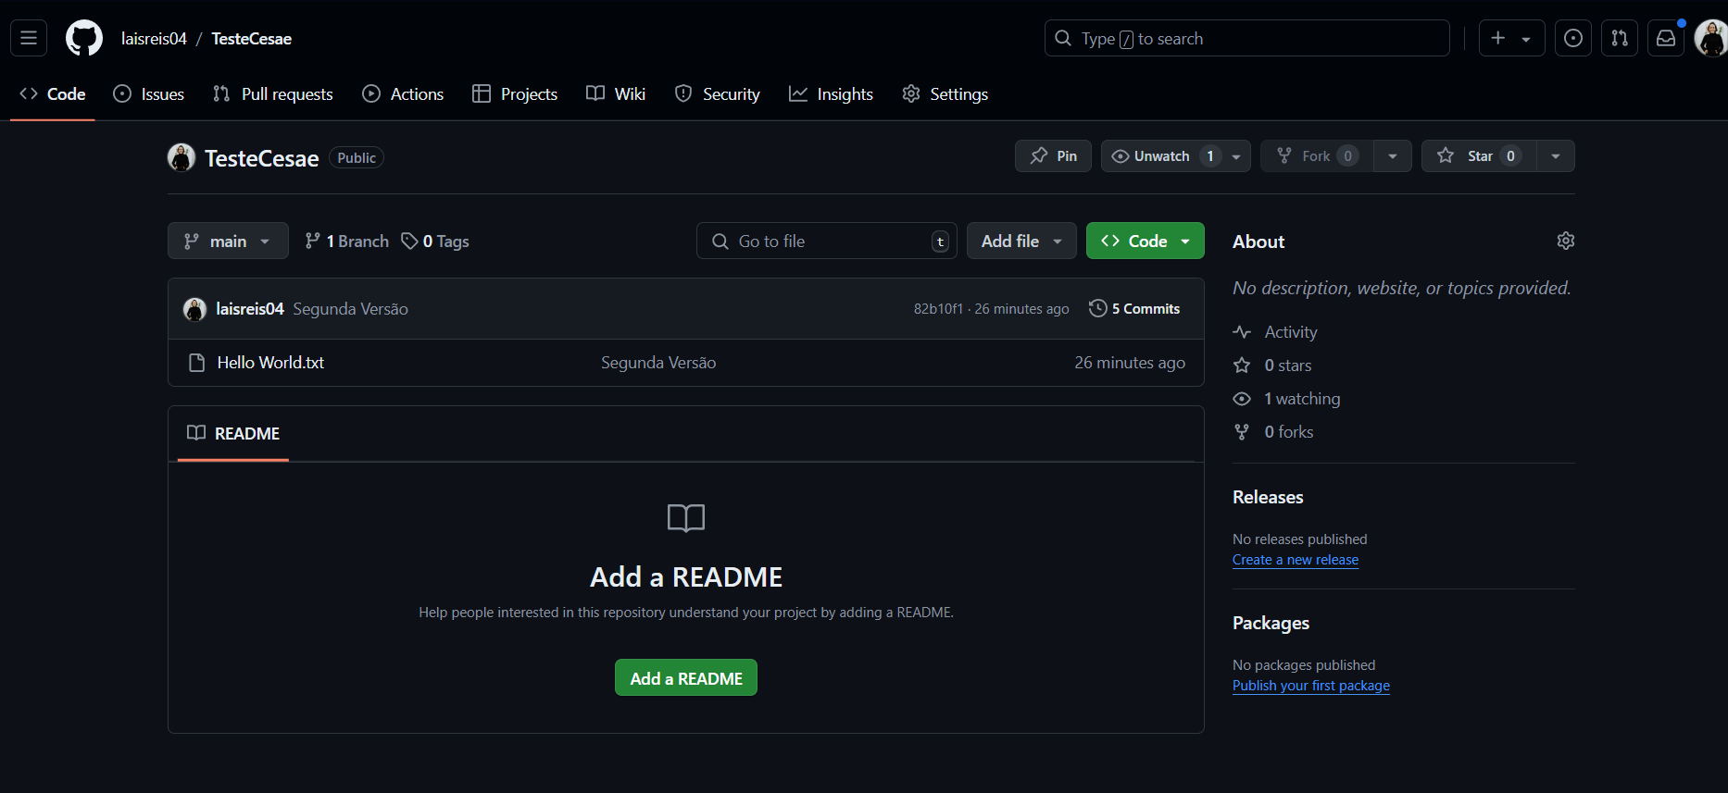
GitHub

